Slide 1
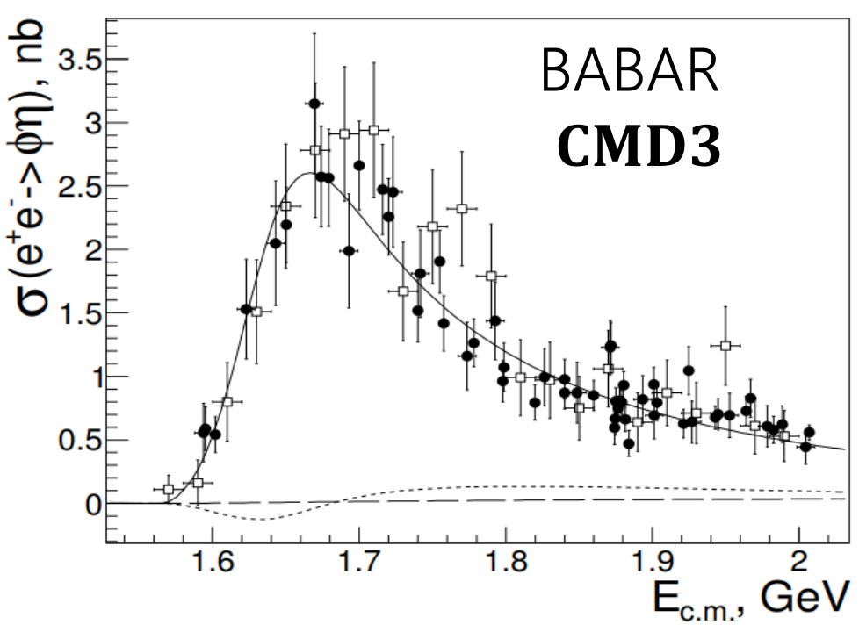
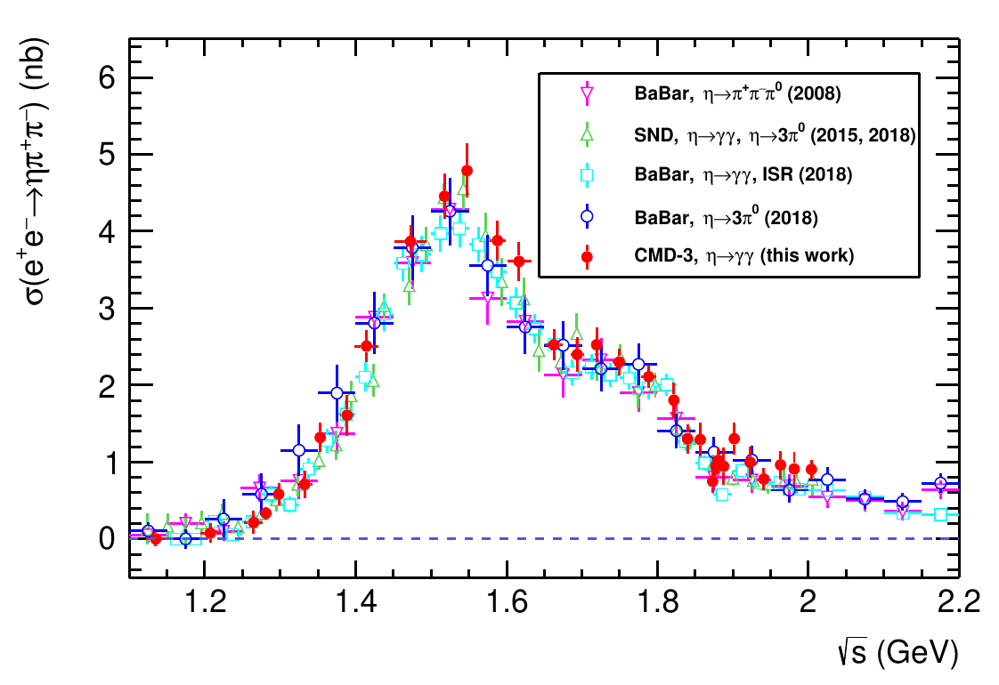
Измерение сечений e+e-->etaK+K-, etapi+pi- с лучшей в мире точностью с детектором КМД-3
Институт ядерной физики им. Г.И. Будкера Сибирского отделения Российской академии
Авторы: Иванов В.Л., Грибанов С.С.
Рисунок 1: Сечение процесса $e^{+}e^{−}→φ(1020)η$ в зависимости от энергии в системе центра масс (закрашенные точки отвечают измерению с детектором КМД-3, незакрашенные - с BABAR).
Рисунок 2: Сечение процесса $e^{+}e^{−}→ηπ^{+}π^{−}$ в зависимости от энергии в системе центра масс (красные точки － результат измерения с детектором КМД-3, остальные точки － результаты, полученные в других экспериментах).
Публикации: 1. 1.Ivanov V.L. et. al, "Study of the process e+e- ->K+K-eta with the CMD-3 detector at the VEPP-2000 collider, Phys. Lett. B 798 (2019) 134946; 2. 2.S.S. Gribanov et. al.,
"Measurement of the e+ e- -> etapi+pi- cross section with the CMD-3 detector at the VEPP-2000 collider", JHEP01(2020)112.

